Slide 1

1.2. Gráficos posição-tempo
M2
M18

Slide 2
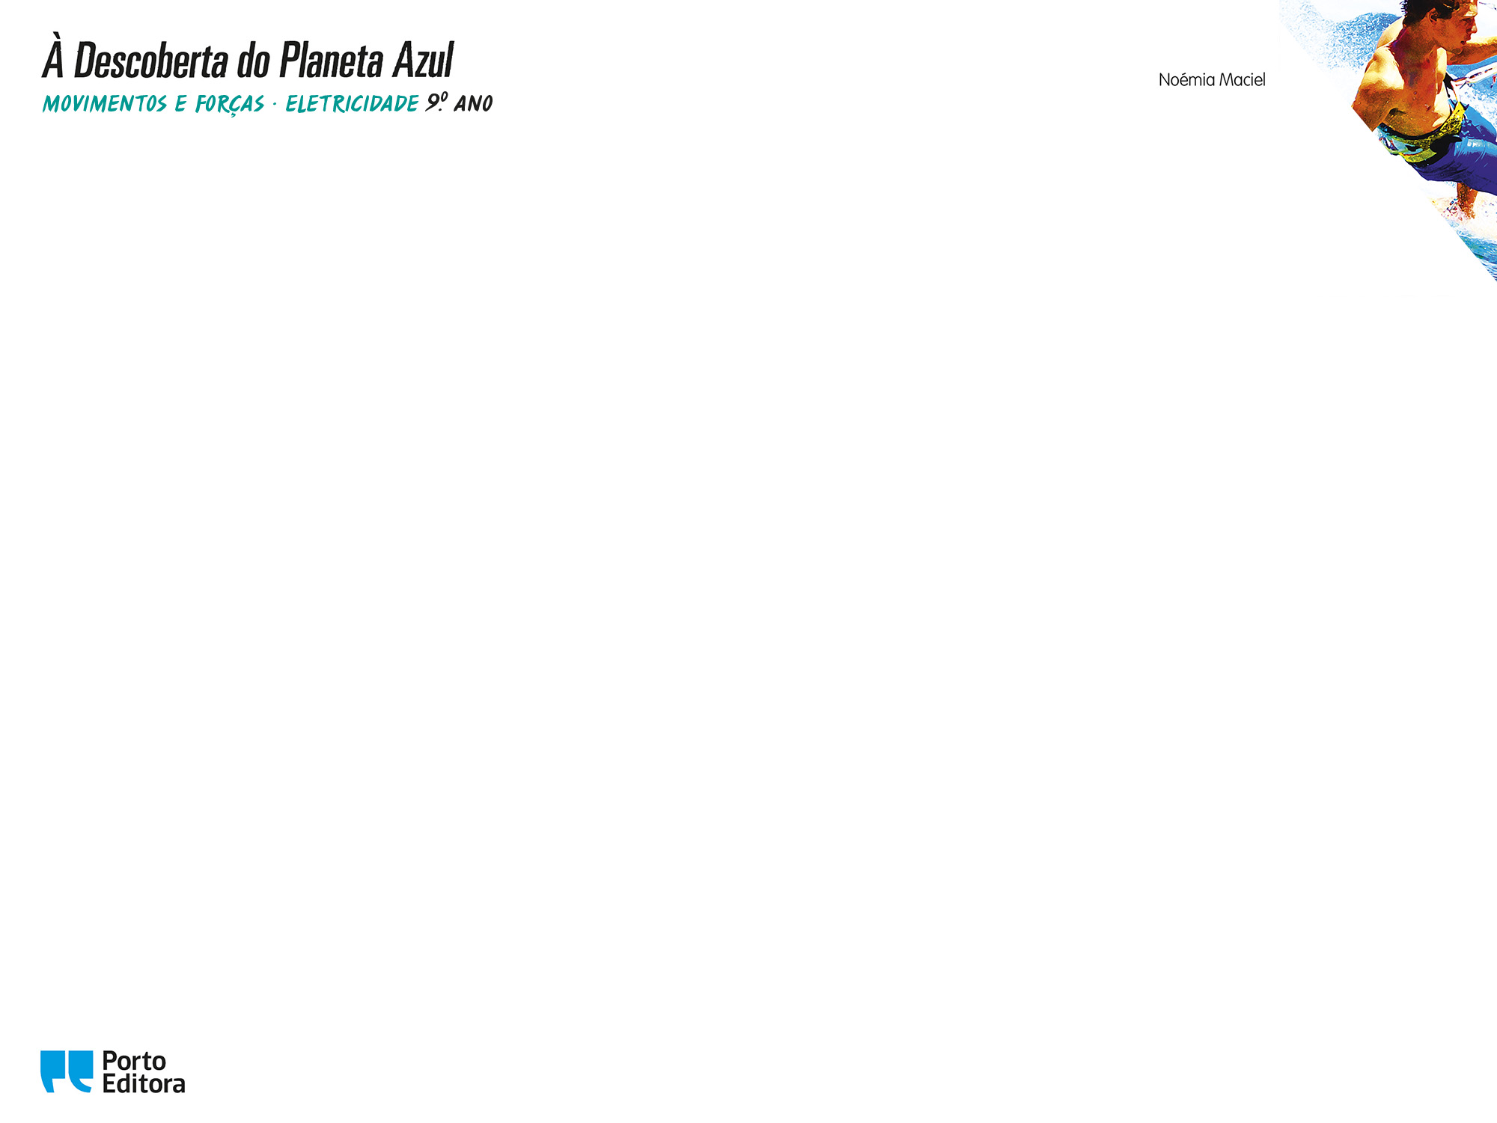
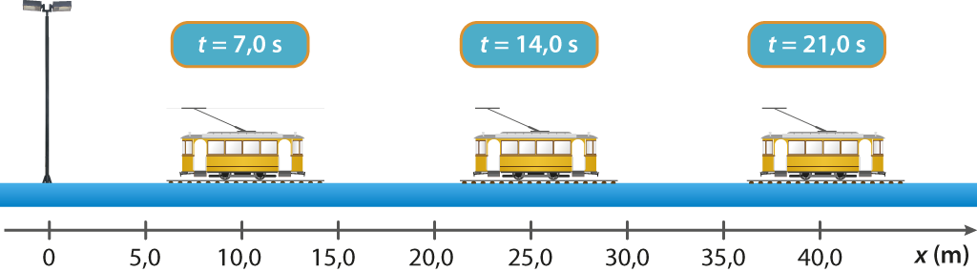
Gráficos posição-tempo
Para descrever o movimento de um corpo, isto é, a sua mudança de posição, ao longo do tempo, é necessário conhecer as sucessivas posições que o corpo vai ocupando no decurso desse tempo, relativamente a um referencial.
Fig 9
M2

Slide 3
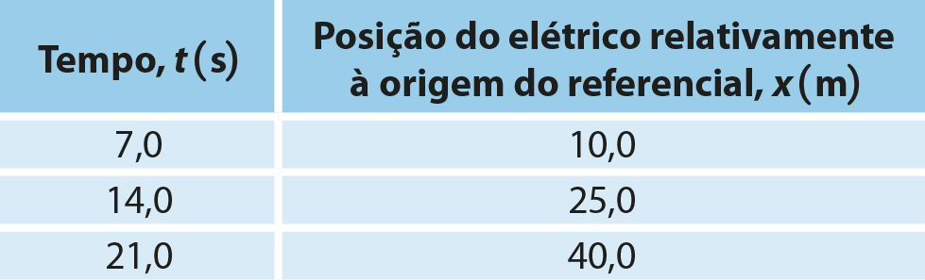
Gráficos posição-tempo
Para descrever o movimento de um corpo podemos utilizar:
Imagens;
Tabelas;
Gráficos.
M2

Slide 4
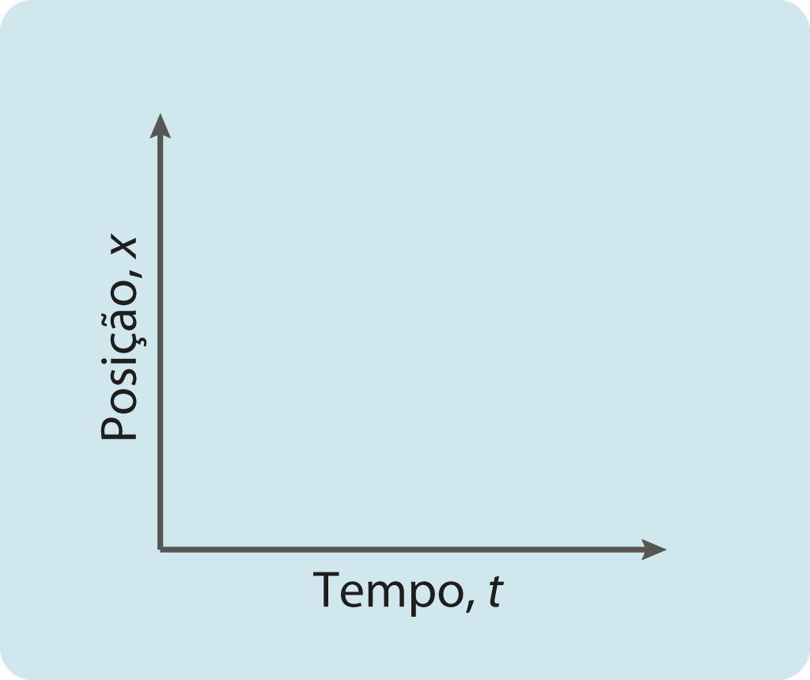
Gráficos posição-tempo
Um gráfico posição-tempo, x = f(t), indica-nos em cada instante, t, a posição, x, onde se encontrava o corpo no seu movimento.
Nestes gráficos, o eixo horizontal corresponde ao tempo e o eixo vertical corresponde à posição ocupada pelo corpo.
M2

Slide 5
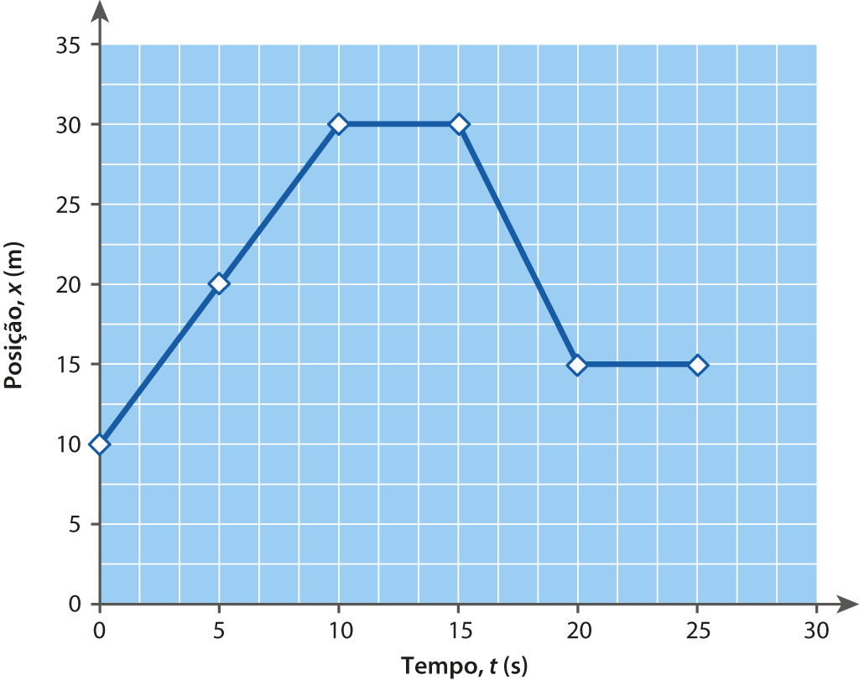
Gráficos posição-tempo
Por análise do gráfico posição-tempo, podes ver que:
No instante t = 0 s, o corpo estava na posição x = 10 m;
No instante t = 5 s, o corpo estava na posição x = 20 m;
No instante t = 10 s, o corpo estava na posição x = 30 m;
No instante t = 15 s, o corpo continuava na posição x = 30 m;
No instante t = 20 s, o corpo estava na posição x = 15 m;
No instante t = 25 s, o corpo continuava na posição x = 15 m.
M2

Slide 6
Gráficos posição-tempo
No intervalo de tempo [0; 10] s:
A distância percorrida ou espaço percorrido pelo corpo foi, s = 20 m;
corpo afastou-se da origem do referencial.
O corpo moveu-se no sentido positivo.
deslocamento escalar do corpo foi:
∆x = 30−10 ⟺ ∆x = 20 m;
No intervalo de tempo [10; 15] s, o corpo esteve parado pois manteve a sua posição.
M2

Slide 7
Gráficos posição-tempo
No intervalo de tempo [15; 20] s:
A distância ou espaço percorrido pelo corpo foi, s = 15 m;
O corpo aproximou-se da origem do referencial.
O corpo moveu-se no sentido negativo.
O deslocamento escalar do corpo foi
∆x = 15−30 ⟺ ∆x = −15 m;
No intervalo de tempo [20; 25] s, o corpo esteve parado pois manteve a sua posição.
M2

Slide 8
O corpo está na posição x = 10 m, no instante t = 0 s;
O corpo está na posição x = 30 m, no instante t = 10 s;
Logo, o corpo demorou a ir da posição x = 10 m para a posição x = 30 m, um tempo dado por:
∆t = t_{(x=30 m)} – t_{(x=10 m)}
logo,
∆t = 10 – 5 ⟺ ∆t = 5 s
∆t é o intervalo de tempo decorrido entre o instante em que o corpo se encontra numa posição final, t_{f}, e o instante em que o corpo se encontra numa posição inicial, t_{i}.
∆t=t_{f} - t_{i}
M2

Slide 9
Gráficos posição-tempo
Em conclusão, a análise de um gráfico posição-tempo permite saber, por exemplo:
A posição do corpo num determinado instante;
A distância percorrida pelo corpo;
Se o corpo se afasta ou se aproxima da origem do referencial;
Se o corpo se move no sentido positivo ou negativo;
O deslocamento escalar sofrido pelo corpo.
M2

Slide 10
Síntese de conteúdos
Um gráfico posição-tempo, x = f(t), é um gráfico onde podemos ver, ao longo do tempo, as sucessivas posições ocupadas por um corpo no seu movimento.
Δt é o intervalo de tempo decorrido entre o instante em que o corpo se encontra numa posição final, t_{f}, e o instante em que o corpo se encontra numa posição inicial, t_{i}.
∆t= t_{f} - t_{i}
A análise de um gráfico posição-tempo permite saber, por exemplo:
A posição, x, do corpo, num determinado instante, t;
A distância percorrida pelo corpo;
Se o corpo se afasta ou aproxima da origem do referencial;
Se o corpo se move no sentido positivo ou negativo;
O deslocamento escalar sofrido pelo corpo.
M2

